Slide 1


PHÒNG GIÁO DỤC VÀ ĐÀO TẠO QUẬN LONG BIÊN
TRƯỜNG MẦM NON HOA SỮA
GIÁO ÁN PHÁT TRIỂN NGÔN NGỮ
Hoạt động làm quen chữ cái
Đề tài: Tập tô chữ cái g-y
Lứa tuổi: Trẻ 5-6 tuổi

Slide 2


Bµi h¸t: “Bµi h¸t a,¨,©”

Slide 3

Trò chơi:
Những chữ cái vui nhộn

Slide 4





G
Y
g
y
q
g
y
P

Slide 5

Trò chơi:
Cặp đôi hoàn hảo

Slide 6
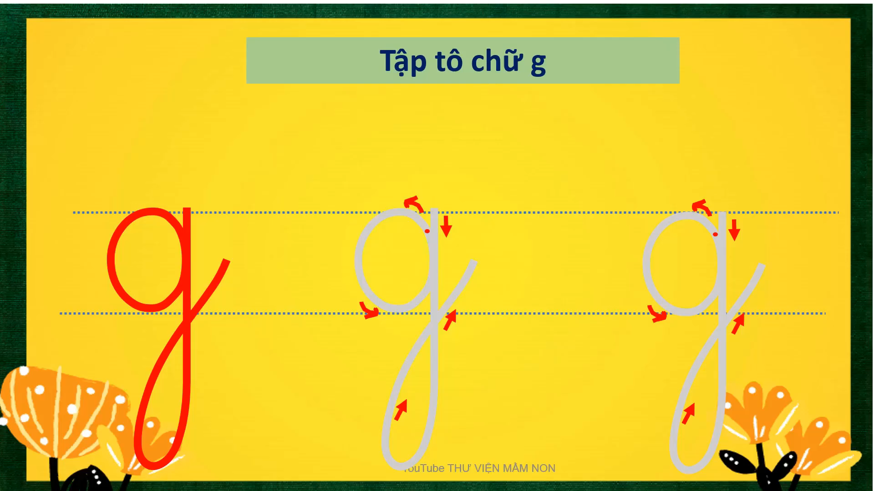
TËp t« ch÷ g

Slide 7

TËp t« ch÷ y

